Slide 1
Diseño de un Sistema SCADA como Herramienta de Gestión y Control de Mantenimiento de los Equipos Electromecánicos para el Área ELPO de la Empresa Aymesa
Jaramillo Laverde, Andrés Alexander
Departamento de Eléctrica, Electrónica y Telecomunicaciones
Carrera de Ingeniería en Electrónica, Automatización y Control
Trabajo de titulación, previo a la obtención del título de Ingeniero en Electrónica, Automatización y Control
Ing. Proaño Rosero, Víctor Gonzalo MSc.
Sangolquí, 2021

Slide 2
ÍNDICE
Introducción
Justificación y Alcance
Objetivos
Base de datos
Diseño del Sistema SCADA
Conclusiones
Recomendaciones

Slide 3
ÍNDICE
Introducción
Justificación y Alcance
Objetivos
Base de datos
Diseño del sistema SCADA
Conclusiones
Recomendaciones

Slide 4
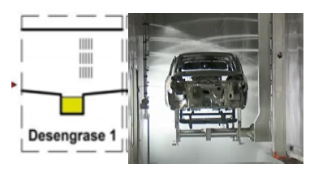
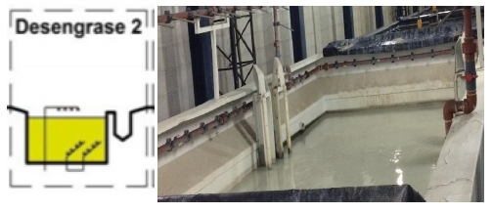
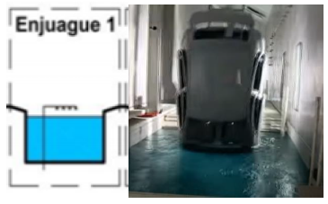
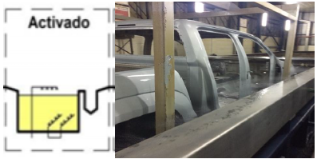
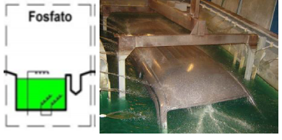
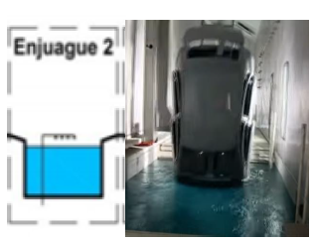
Introducción
Área ELPO
La etapa de pretratamiento o fosfatado

Slide 5
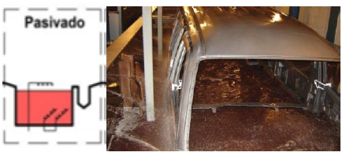
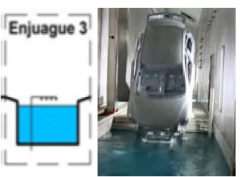
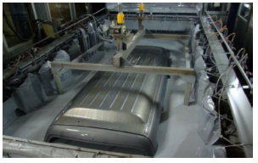
Introducción
Área ELPO
La etapa de pretratamiento o fosfatado
La etapa de pretratamiento o fosfatado

Slide 6
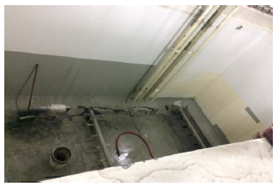
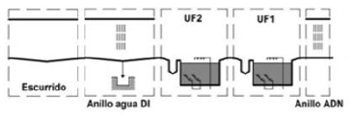
Introducción
Área ELPO
Tanque de Inmersión (circulación) Sistema Anolito Electrodeposición.
Enjuagues etapas Electrodeposición.

Slide 7
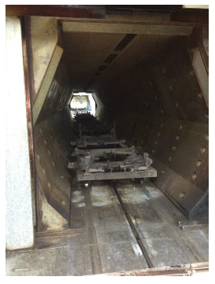
Introducción
Área ELPO

Slide 8
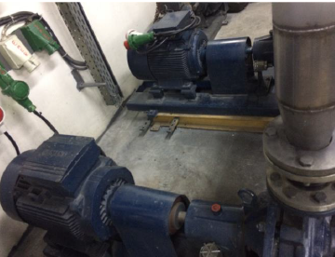
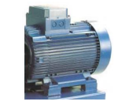
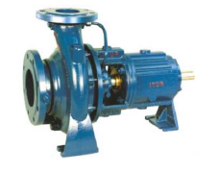
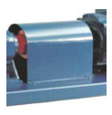
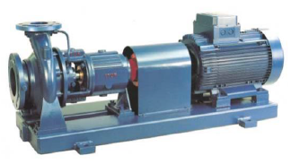
Introducción
Área ELPO
Bombas industriales (Bomba/Motor)
Equipos Electromecánicos del Área ELPO.

Slide 9
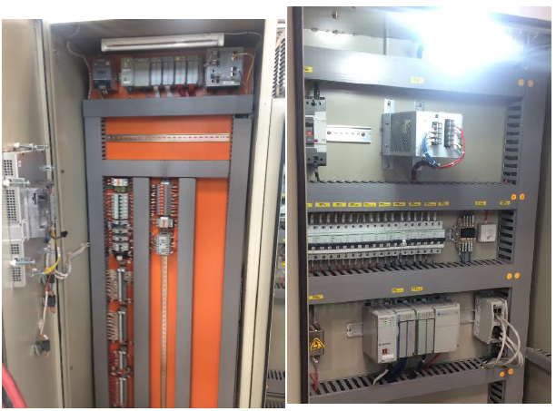
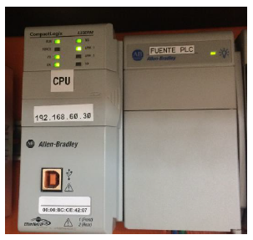
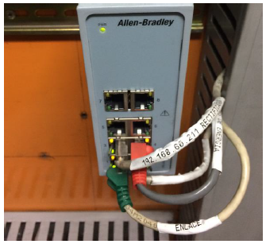
Introducción
Área ELPO
Hardware de control equipos electromecánicos.

Slide 10
ÍNDICE
Introducción
Justificación y Alcance
Objetivos
Base de datos
Diseño del sistema SCADA
Conclusiones
Recomendaciones

Slide 11
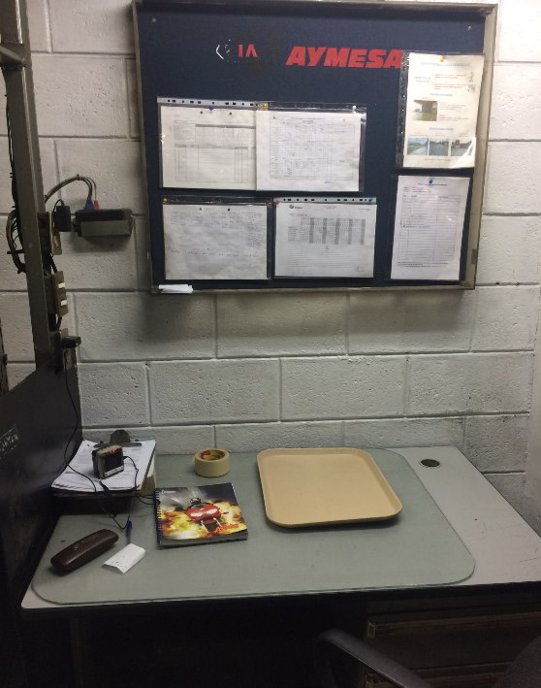
Justificación
Empresa Aymesa S.A.

Slide 12
Justificación
Empresa Aymesa S.A.
Adecuada Gestión de Mantenimiento.
Generación de órdenes de trabajo
Solicitudes de materiales a bodega
Incorporando un sistema de información veraz referente a equipos y repuestos.
Control de inventario
Actividades de mantenimiento
Actividades pendientes mediante notificaciones Email.

Slide 13
Alcance
Empresa Aymesa S.A.
Desarrollo de un interfaz HMI en Software Ignition.
Desarrollo de una base de datos SQL para almacenar toda la información.
Ensambladora de Autos
Generación de reportes de solicitudes, órdenes e inventario.
Sistema de notificación que permita enviar Mails de los reportes generados.

Slide 14
ÍNDICE
Introducción
Justificación y Alcance
Objetivos
Base de datos
Diseño del sistema SCADA
Conclusiones
Recomendaciones

Slide 15
Objetivos
OBJETIVO GENERAL
Desarrollar un Sistema de Supervisión Control y Adquisición de Datos (SCADA), mediante el Software Ignition como herramienta de gestión y control de alarmas para el Mantenimiento de los Equipos Electromecánicos en el Área ELPO.

Slide 16
Objetivos
OBJETIVOS ESPECÍFICOS
Crear una Base de Datos SQL, que contenga información de equipos existentes, repuestos más críticos de los equipos, así como toda la información detallada de las órdenes de mantenimiento y solicitudes de material a bodega del Área ELPO.
Desarrollar un Sistema Gráfico HMI que permita a los usuarios (Personal Técnico), monitorear, controlar y gestionar el mantenimiento de los equipos del Área ELPO.
Implementar un Sistema de notificación de alarmas, avisos o indicadores operacionales de mantenimiento, mediante envío de Mails o SMS, a los operarios y supervisores del Área ELPO.
Desarrollar una plantilla automatizada para la generación de órdenes de trabajo, solicitudes de materiales a bodega e inventario de repuestos existentes en el Área ELPO.

Slide 17
ÍNDICE
Introducción
Justificación y Alcance
Objetivos
Base de datos
Diseño del sistema SCADA
Conclusiones
Recomendaciones

Slide 18
Base de Datos
Base de Datos
Diseño de la base de datos PostgreSQL.
Análisis de Requerimientos
Diseño Conceptual
Diseño Físico

Slide 19
Base de Datos
Especificaciones técnicas de los equipos.
Inventario de repuestos.
Solicitudes de materiales a bodega como: ingreso, despacho y cambio.
Análisis de Requerimientos
Horas de funcionamiento de los equipos.
Órdenes de trabajo.
Cronogramas de mantenimiento.

Slide 20
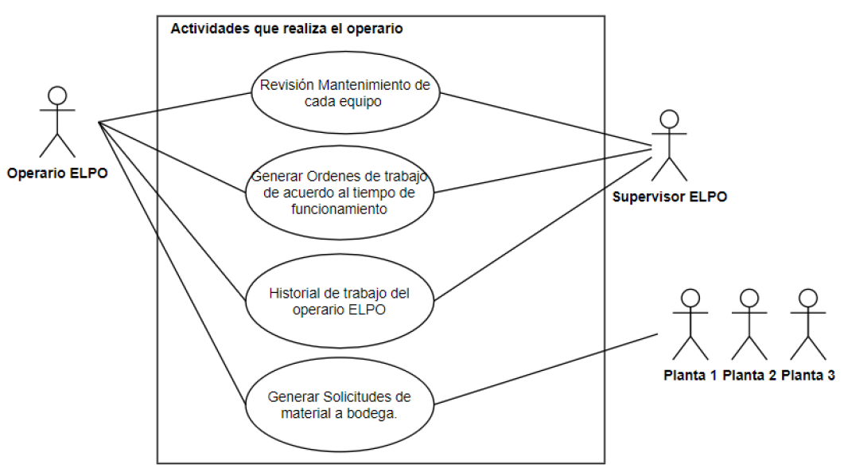
Base de Datos
Análisis de Requerimientos
Diagramas de caso de uso UML (Lenguaje Unificado de Modelado)

Slide 21
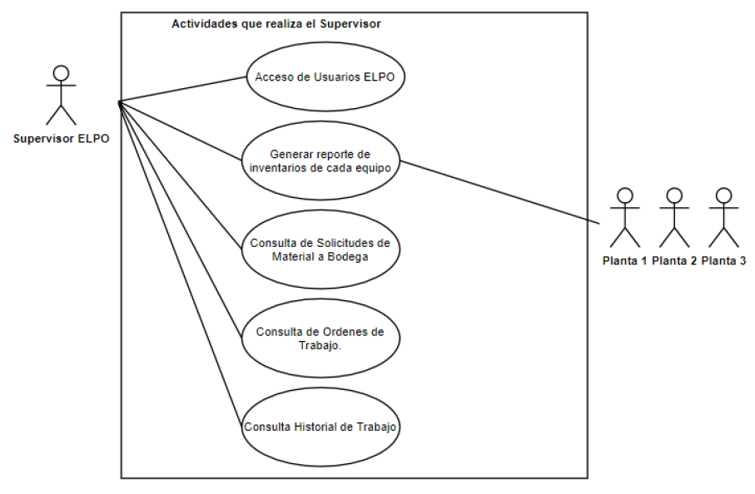
Base de Datos
Análisis de Requerimientos

Slide 22
Base de Datos
Diseño Conceptual
Elementos que componen la base de datos.
Estructura de cada entidad.
Tipos de datos
Restricciones de los datos.

Slide 23
Base de Datos
Diseño Físico
Se presenta un diccionario de datos
Nombre de la entidad.
Atributos y tipo de dato.
Descripción uso del atributo.
Alarmas activadas

Slide 24
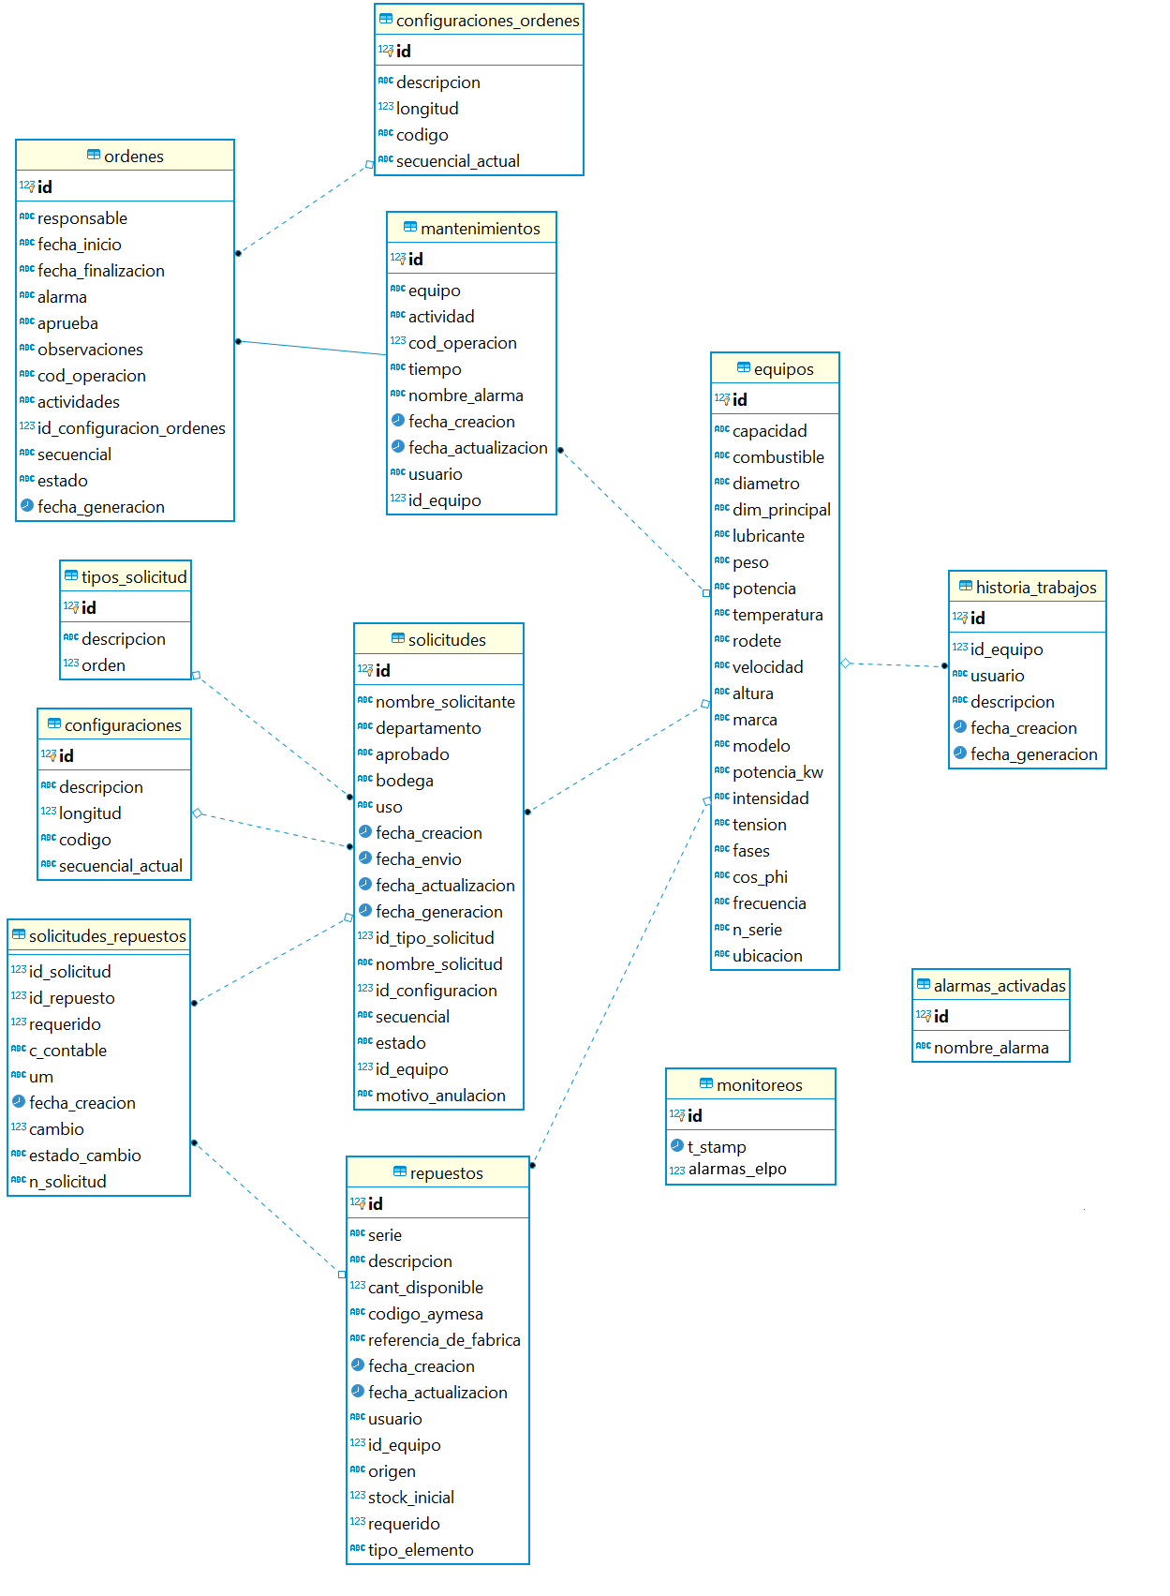
Base de Datos
Modelo Entidad Relación.

Slide 25
ÍNDICE
Introducción
Justificación y Alcance
Objetivos
Base de datos
Diseño del sistema SCADA
Conclusiones
Recomendaciones

Slide 26
Diseño del sistema SCADA
Inicio del proceso de Gestión de Mantenimiento.
Permite al operario visualizar
Repuestos
Mantenimiento
Funcionamiento
Historial Trabajo

Slide 27
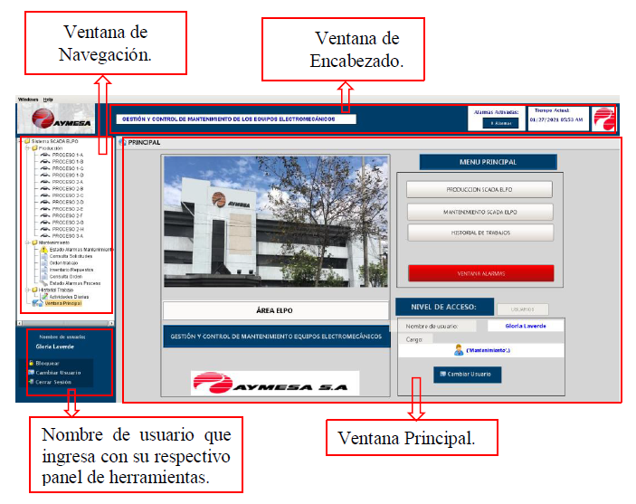
Inicio del proceso de Gestión de Mantenimiento.
Diseño del sistema SCADA

Slide 28
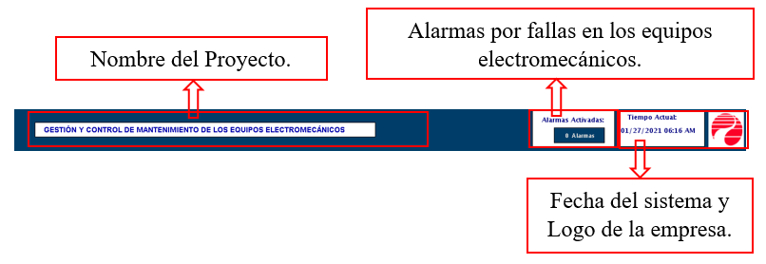
Inicio del proceso de Gestión de Mantenimiento.
Diseño del sistema SCADA

Slide 29
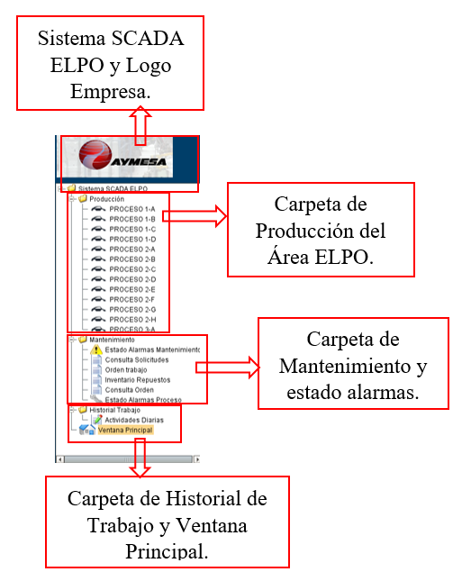
Inicio del proceso de Gestión de Mantenimiento.
Diseño del sistema SCADA

Slide 30
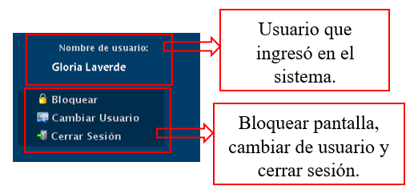
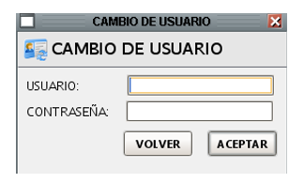
Inicio del proceso de Gestión de Mantenimiento.
Diseño del sistema SCADA

Slide 31
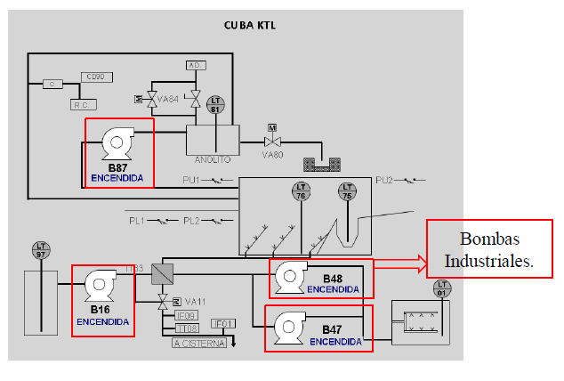
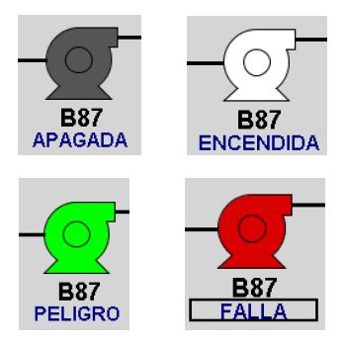
Inicio del proceso de Gestión de Mantenimiento.
Diseño del sistema SCADA

Slide 32
Diseño del sistema SCADA
Repuestos
Accede a la información de los datos técnicos del equipo y repuestos.
Ingreso
Operario
Genera solicitudes de material a bodega.
Despacho
Cambio
Envía por correo electrónico el reporte generado.

Slide 33
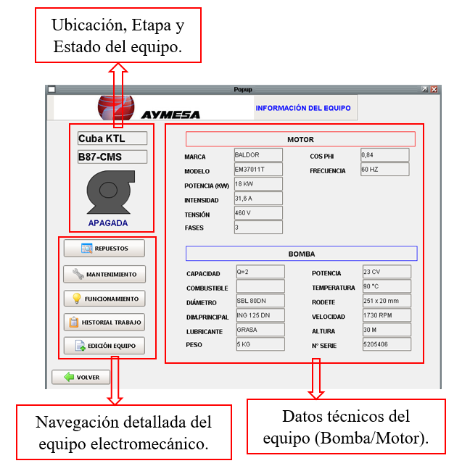
Repuestos
Diseño del sistema SCADA

Slide 34
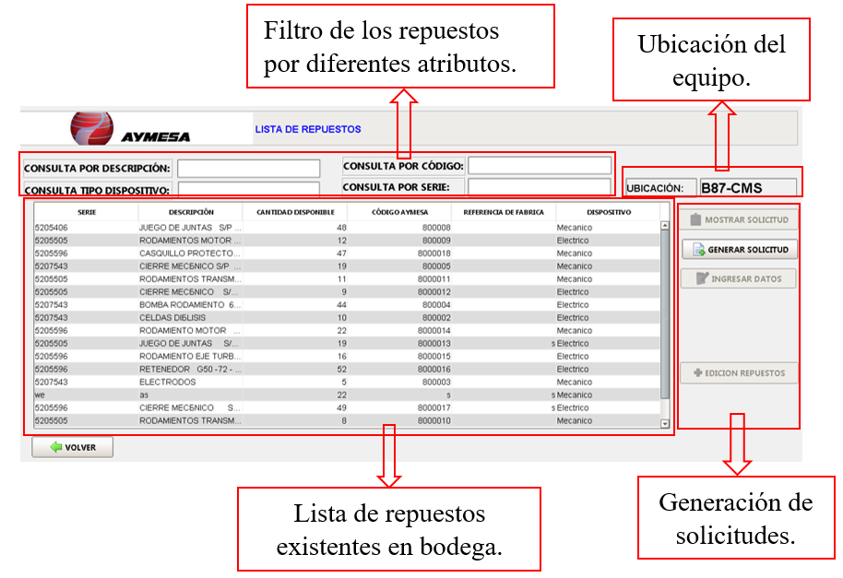
Repuestos
Diseño del sistema SCADA

Slide 35
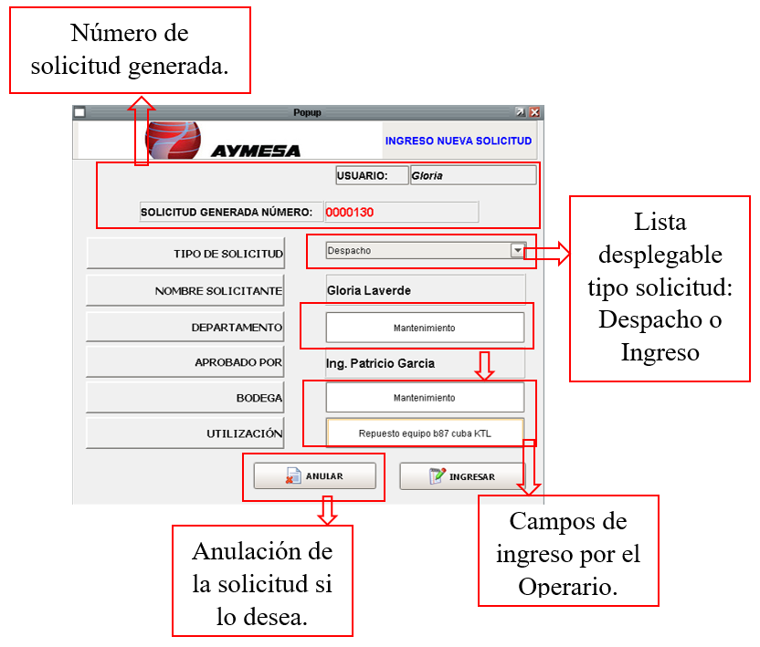
Repuestos
Diseño del sistema SCADA

Slide 36
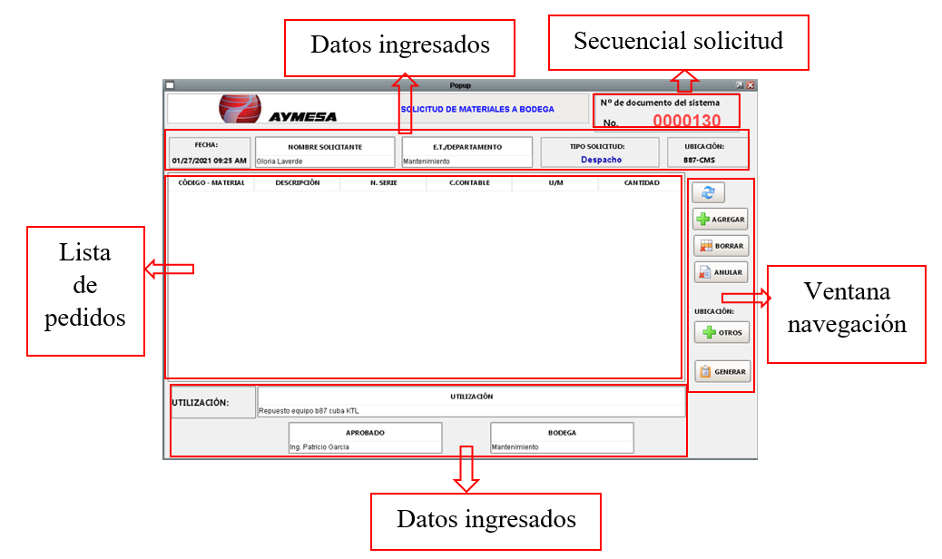
Repuestos
Diseño del sistema SCADA

Slide 37
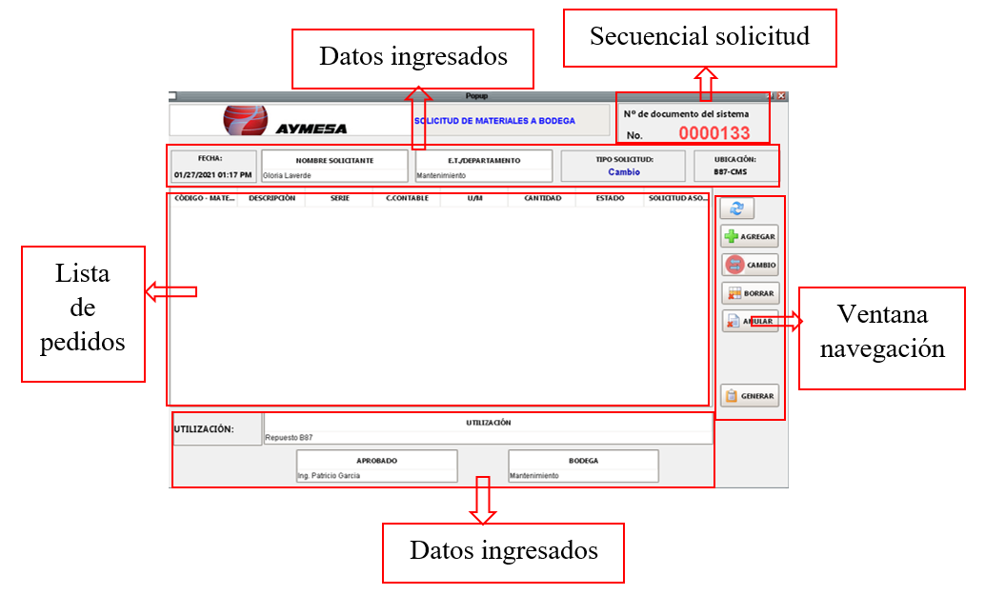
Repuestos
Diseño del sistema SCADA

Slide 38
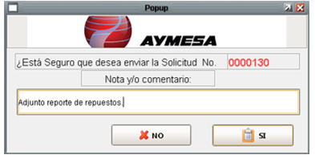
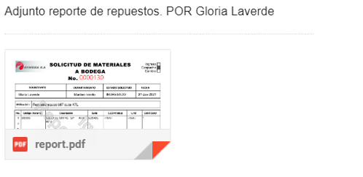
Repuestos
Diseño del sistema SCADA

Slide 39
Diseño del sistema SCADA
Mantenimiento
Genera órdenes de trabajo de las alarmas de falla del proceso.
Operario
Edita las órdenes con una observación al finalizar el trabajo.
Envía por correo electrónico el reporte generado.

Slide 40
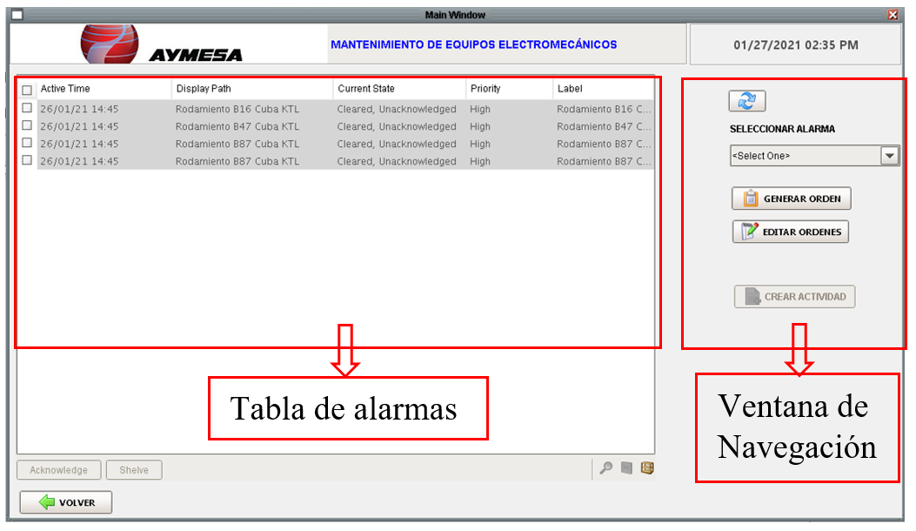
Mantenimiento
Diseño del sistema SCADA

Slide 41
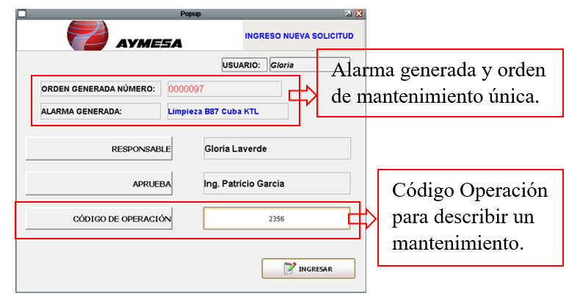
Mantenimiento
Diseño del sistema SCADA

Slide 42
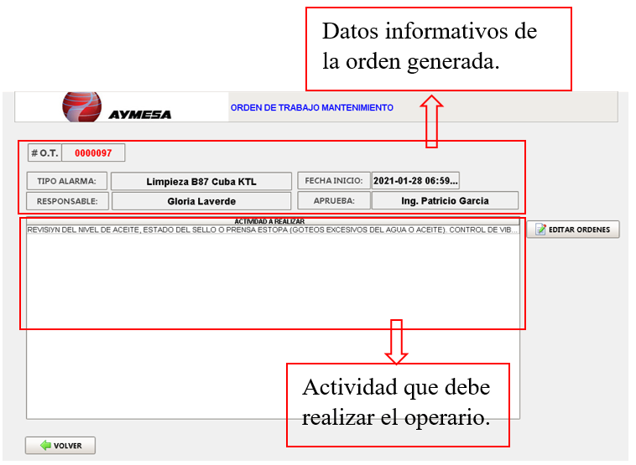
Mantenimiento
Diseño del sistema SCADA

Slide 43
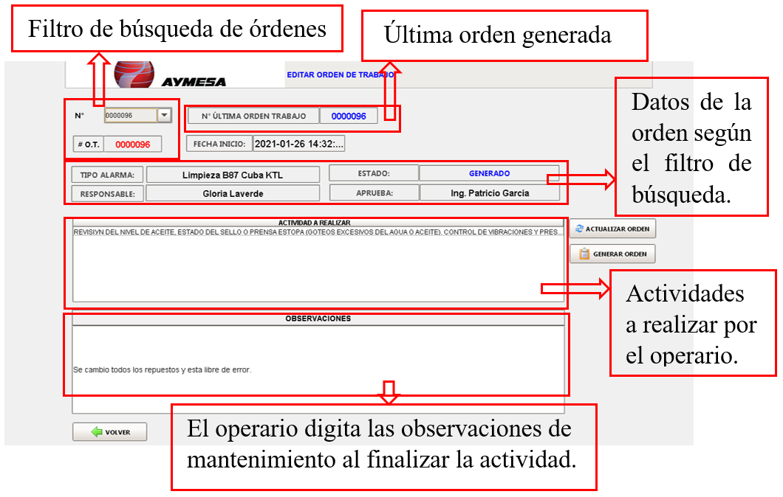
Mantenimiento
Diseño del sistema SCADA

Slide 44
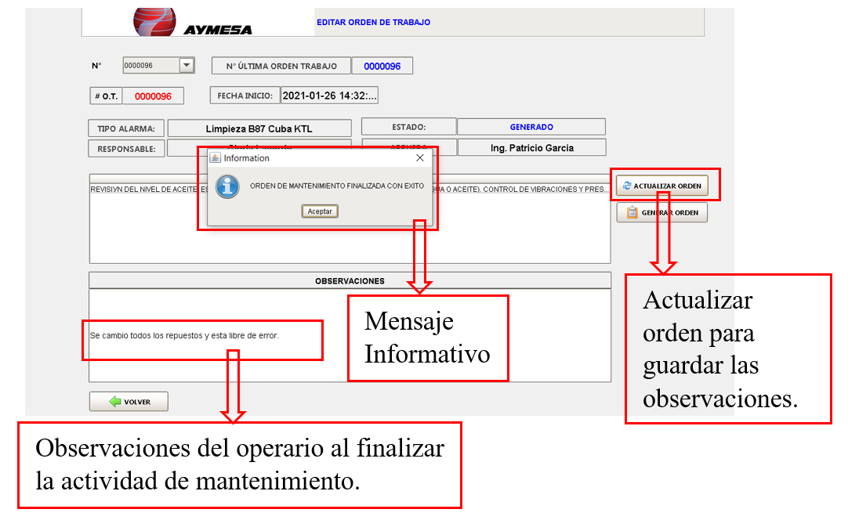
Mantenimiento
Diseño del sistema SCADA

Slide 45
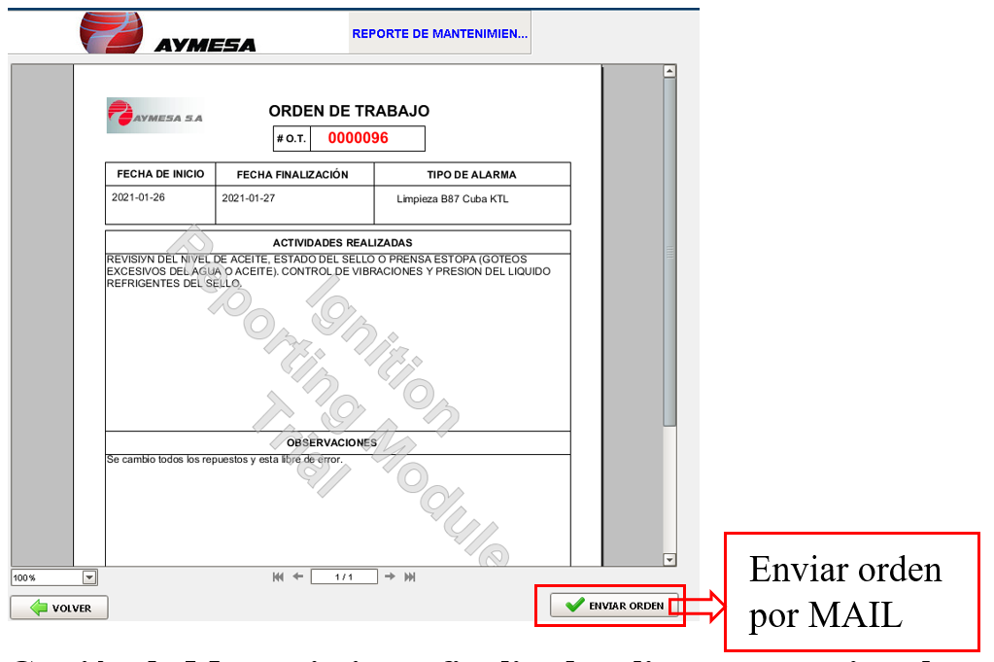
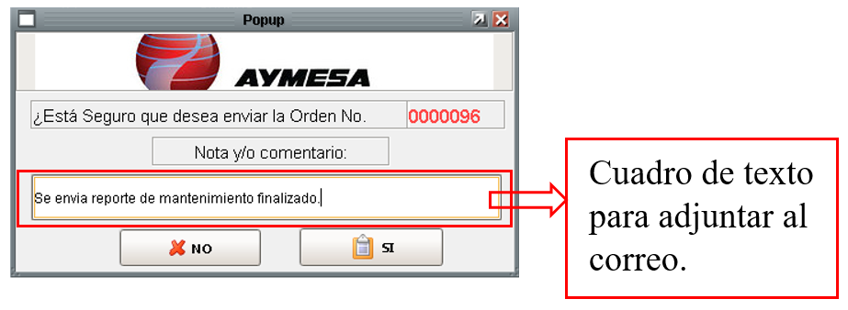
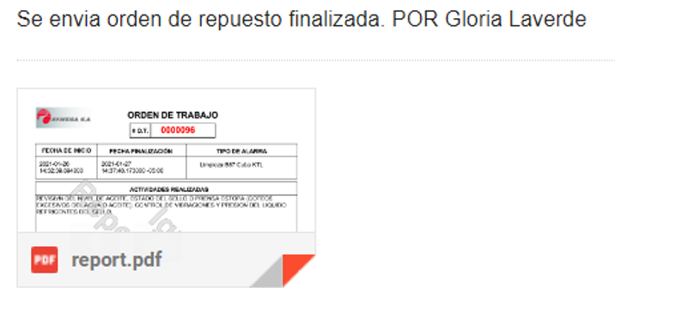
Mantenimiento
Diseño del sistema SCADA

Slide 46
Diseño del sistema SCADA
Funcionamiento
Control de las horas de funcionamiento del equipo.
Operario
Genera órdenes de mantenimientos si tiene el permiso del supervisor.
Envía por correo electrónico el reporte generado.

Slide 47
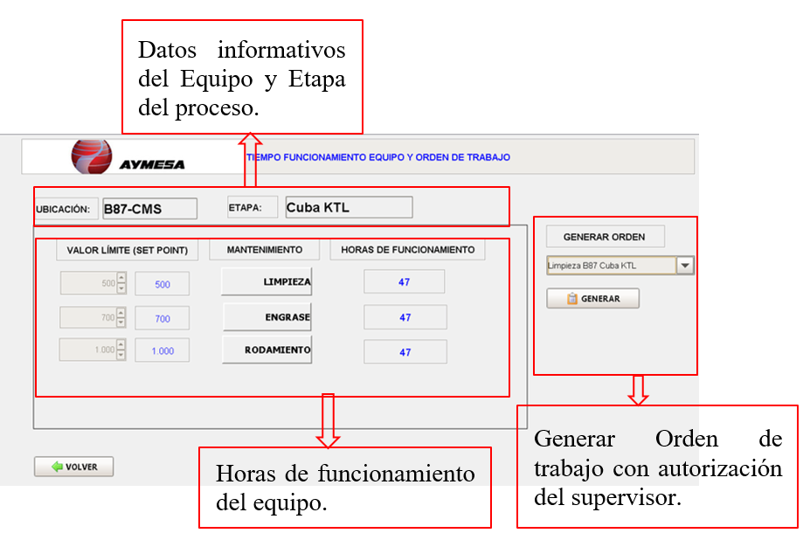
Funcionamiento
Diseño del sistema SCADA

Slide 48
Diseño del sistema SCADA
Historial de Trabajo
Actividades del mantenimiento del equipo electromecánico.
Operario
Actividades diarias que no son referentes a los equipos electromecánicos.

Slide 49
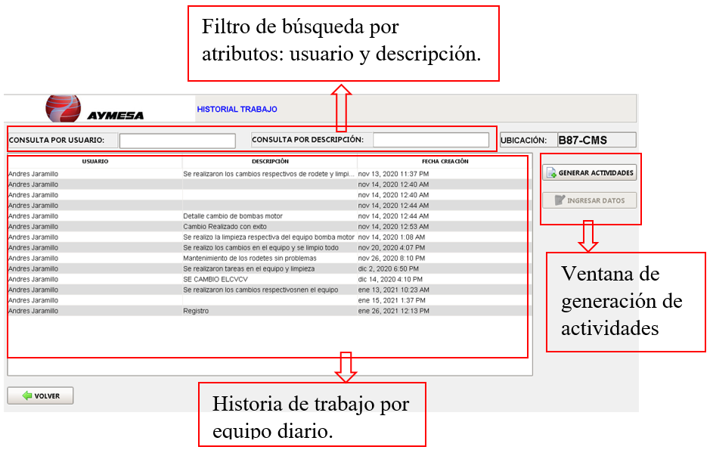
Diseño del sistema SCADA
Historial de Trabajo

Slide 50
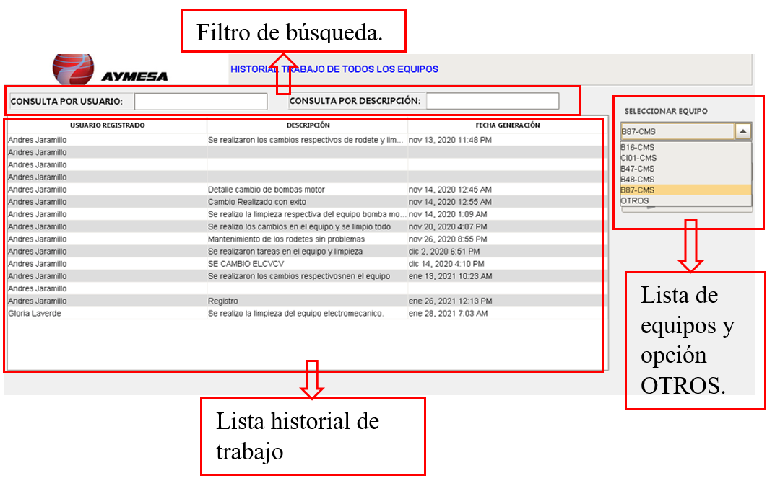
Diseño del sistema SCADA
Historial de Trabajo

Slide 51
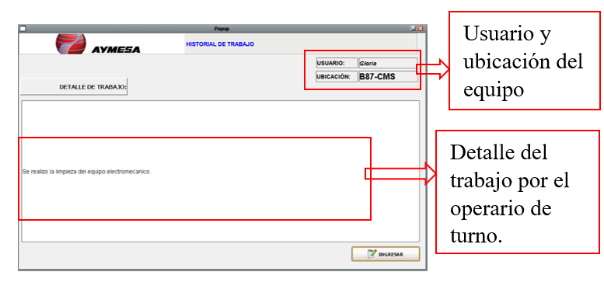
Diseño del sistema SCADA
Historial de Trabajo

Slide 52
Diseño del sistema SCADA
Consultas Operario/Supervisor.
Solicitudes
Órdenes
Inventario
Alarmas

Slide 53
Solicitudes
Diseño del sistema SCADA

Slide 54
Órdenes
Diseño del sistema SCADA

Slide 55
Inventario
Diseño del sistema SCADA

Slide 56
Inventario
Diseño del sistema SCADA

Slide 57
Inventario
Diseño del sistema SCADA

Slide 58
Alarmas
Diseño del sistema SCADA

Slide 59
Alarmas
Diseño del sistema SCADA

Slide 60
Diseño del sistema SCADA
Edición Supervisor.
Equipos
Repuestos
Mantenimiento

Slide 61
Equipos
Diseño del sistema SCADA

Slide 62
Repuestos
Diseño del sistema SCADA

Slide 63
Mantenimiento
Diseño del sistema SCADA

Slide 64
Diseño del sistema SCADA
Arquitectura actualizada de la red ELPO.
192.168.60. Host

Slide 65
ÍNDICE
Introducción
Justificación y Alcance
Objetivos
Base de datos
Diseño del sistema SCADA
Conclusiones
Recomendaciones

Slide 66
Conclusiones
CONCLUSIONES
Se ha desarrollado un Sistema de Supervisión Control y Adquisición de Datos (SCADA), mediante el Software Ignition como herramienta de gestión y control de alarmas para el Mantenimiento de los Equipos Electromecánicos en el Área ELPO de la empresa Aymesa S.A. La configuración de ingreso de acceso de usuarios se logró mediante la página web (Web Page) de Ignition en las listas de llamadas de correos electrónicos (On-Call Rosters) ya que se crearon diferentes usuarios con toda la información tales como: nombre de usuario, cargo que ocupa en la empresa y su respectivo correo electrónico.

Slide 67
Conclusiones
CONCLUSIONES
Se creó una Base de Datos SQL en el software PostgreSQL, que contiene información de equipos existentes, repuestos más críticos de los equipos, así como toda la información detallada de las órdenes de mantenimiento y solicitudes de material a bodega del Área ELPO. Se logró la comunicación con la base de datos PostgreSQL y Software Ignition de lectura y escritura de datos mediante la configuración de la página web (Web Page) de Ignition. Los comandos SQL de consulta permitirán ingresar a las entidades relacionadas y lograr hacer un filtro de información y mostrar en el documento .pdf. Las creaciones de etiquetas (tags) que se realizó son importantes porque permiten buscar los secuenciales (id llave primaria o llave foránea) en la consulta con el comando Inner Join.

Slide 68
Conclusiones
CONCLUSIONES
Se desarrolló un Sistema Gráfico HMI que permite a los usuarios (Personal Técnico), monitorear, controlar y gestionar el mantenimiento de los equipos del Área ELPO. El módulo de creación de reportes es importante ya que permitirá comunicarse exclusivamente con la base de datos asignada en la configuración de la página web (Web Page) de Ignition.

Slide 69
Conclusiones
CONCLUSIONES
Se implementó un Sistema de notificación de alarmas, avisos o indicadores operacionales de mantenimiento, mediante envío de Mails o SMS, a los operarios y supervisores del Área ELPO. Se creó un código de programación en Phyton y se fijó los cargos jerárquicos que necesita el supervisor para enviar la información de las alarmas generadas en el proceso de mantenimiento SCADA. La opción de envío de SMS no fue implementada debido a que el supervisor del área ELPO consideró que no era necesario.

Slide 70
Conclusiones
CONCLUSIONES
Se desarrolló una plantilla automatizada para la generación de órdenes de trabajo, solicitudes de materiales a bodega e inventario de repuestos existentes en el Área ELPO. Los reportes que se generó en el sistema SCADA de mantenimiento son enviados a los correos designados por el supervisor de Área ELPO.

Slide 71
Conclusiones
CONCLUSIONES
En el diseñador Ignition existe una plantilla para agregar más usuarios y cargos que le permitirá ingresar al supervisor del Área ELPO de dos formas tales como: código de programación y sistema SCADA por pantalla. Se logró desarrollar el código de programación en Jhyton y SQL con la ayuda del diagrama de flujo establecido con los requerimientos de la empresa Aymesa en un mismo guión (script) y definir cada elemento del diseñador Ignition. El valor deseado (set point) de las notificaciones de alarmas fueron creadas mediante etiquetas (tags) con los parámetros establecidos por el supervisor del Área ELPO y modificables por pantalla.

Slide 72
Conclusiones
CONCLUSIONES
El módulo que se utilizó fue Pipeline (canal de información de notificación de alarmas) estableciendo un control de información según el tipo de alarma generada tales como: estado alarmas mantenimiento y estado alarmas proceso. Este flujo de información es enviado según la alarma generada con los requerimientos como: ubicación, etapa y el trabajo que debe realizar el operario del Área ELPO.

Slide 73
ÍNDICE
Introducción
Justificación y Alcance
Objetivos
Base de datos
Diseño del sistema SCADA
Conclusiones
Recomendaciones

Slide 74
Recomendaciones
RECOMENDACIONES
Al momento de crear etiquetas (tags) es necesario crear una carpeta específica y llevar un orden ya que al cambiar un registro de información en la programación se dificulta encontrar en donde se ubica el destino de la etiqueta (tag).

Slide 75
Recomendaciones
RECOMENDACIONES
Es necesario incorporar al sistema SCADA de mantenimiento las etiquetas (tags) del PLC de las variables del proceso general con la ayuda del diseño HMI de alto rendimiento para que el operario tenga dos pantallas para el desarrollo del proceso.

Slide 76
Recomendaciones
RECOMENDACIONES
Hace falta implementar un sistema SCADA de mantenimiento con una base de datos en las otras áreas de la empresa Aymesa S.A. para facilitar las actividades diarias del personal de servicio.

Slide 77
Recomendaciones
RECOMENDACIONES
Es necesario capacitar a todo el personal del Área ELPO sobre el manejo de las herramientas del diseño y control del sistema SCADA de mantenimiento ya que implica la habilidad y destreza para manejar adecuadamente todas las actividades que realiza el sistema en el Área ELPO.

Slide 78
Recomendaciones
RECOMENDACIONES
Es necesario la aplicación de este proyecto y diseño para mejorar el funcionamiento de los servicios que presta la empresa Aymesa S.A.

Slide 79
GRACIAS POR SU ATENCIÓN.

